Slide 1


ULTRASSONOGRAFIA TORÁCICA – HUC E HSCMC

Slide 2

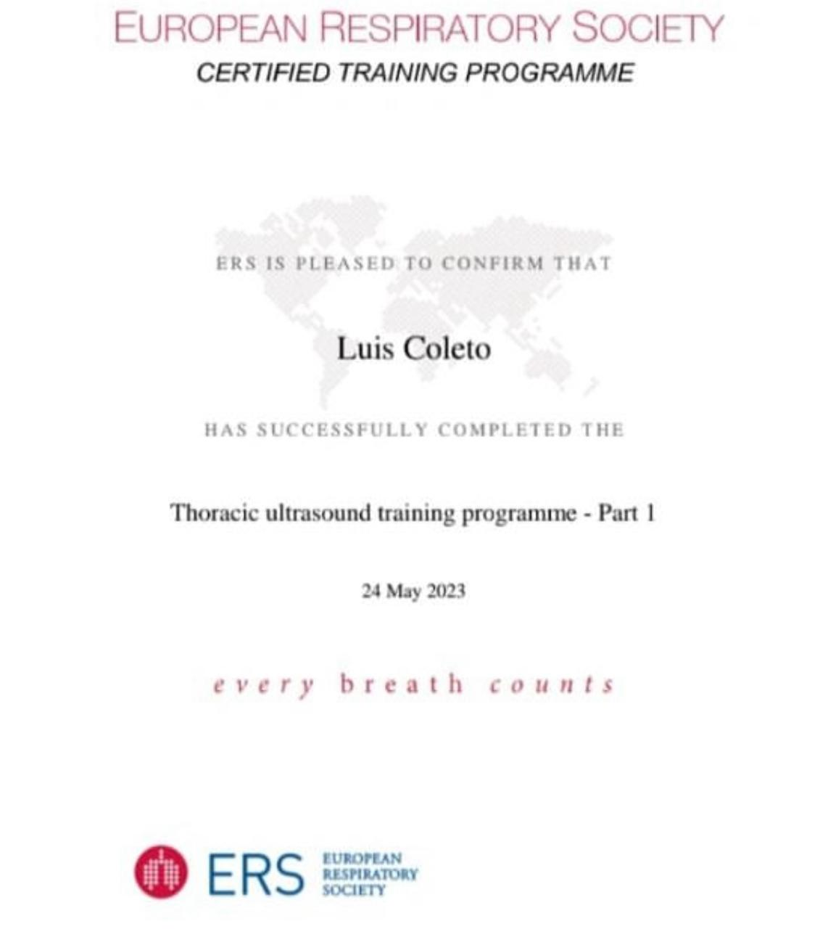

BASES DE ENSINO SJPOCUS
QUALIFICAÇÃO
1
Primeira e única empresa brasileira de Ensino certificada pela Point-of-care Certification Academy;
Instrutores certificados.
2
CURRICULAR
Curso reconhecido pelo MEC.
SEGURANÇA NA ASSISTÊNCIA
3
Experiência na assitência;
Foco em cenários práticos reais.

Slide 3
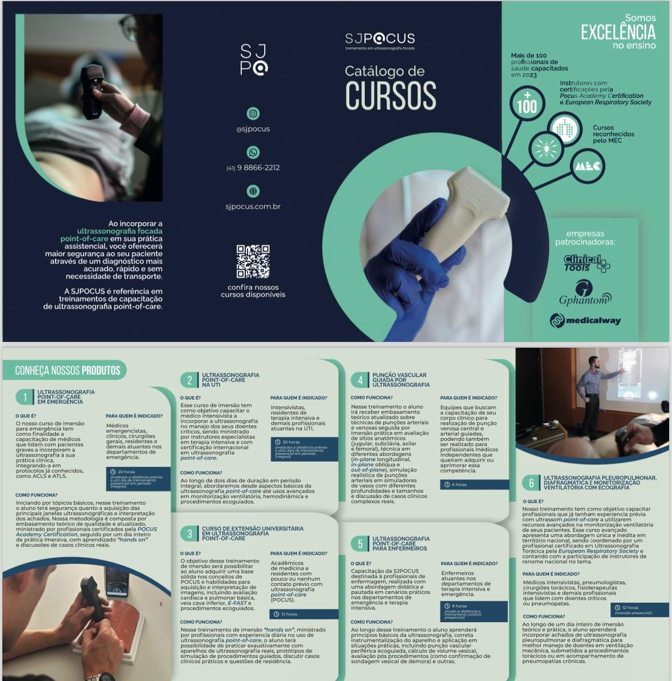
Capacitamos médicos e futuros médicos a chegar a excelência na avaliação clínica ao incorporar o ultrassom point-of-care na sua prática de atendimento.
Portfólio diversificado conforme as demandas do aluno ou equipe;
Qualidade de ensino com acreditação internacional.

Slide 4

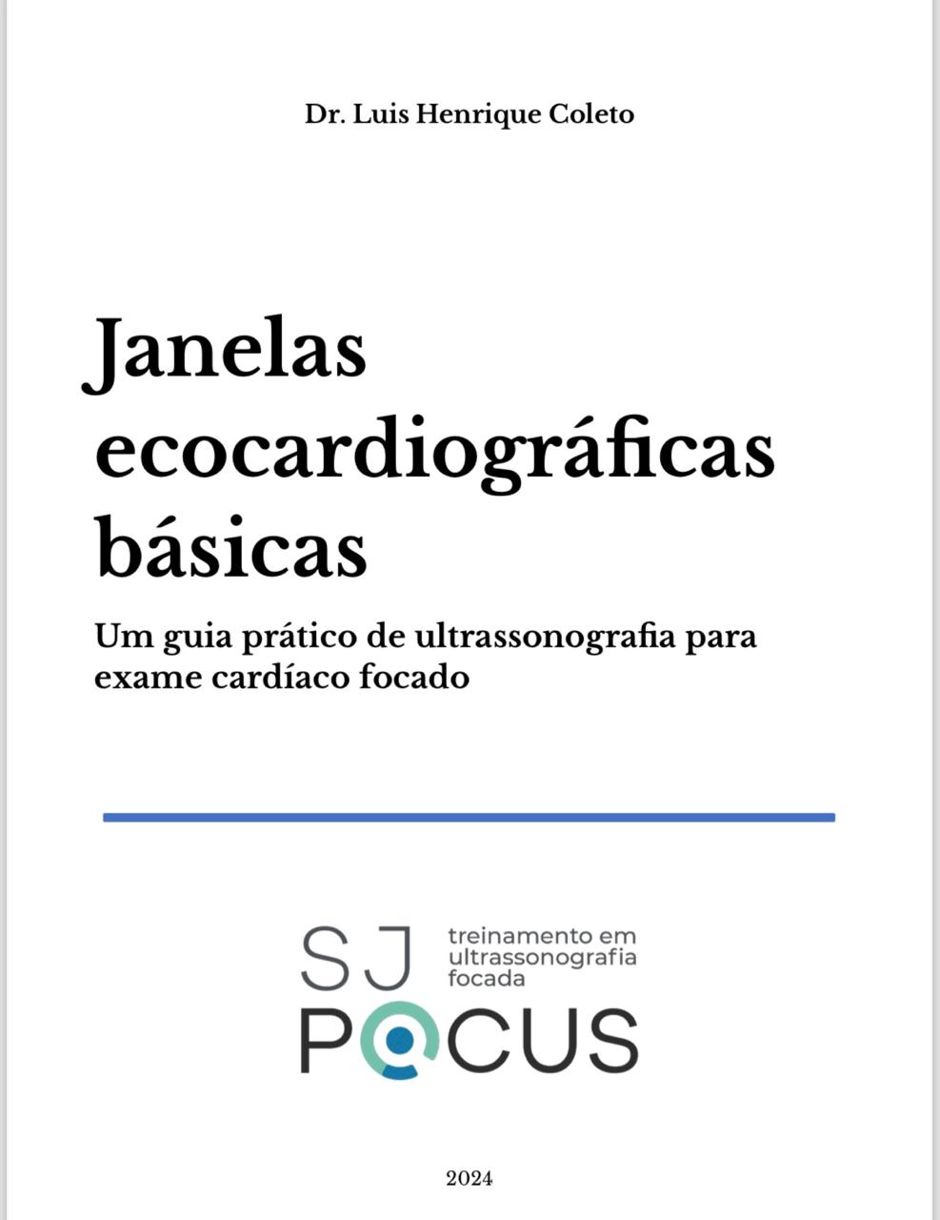
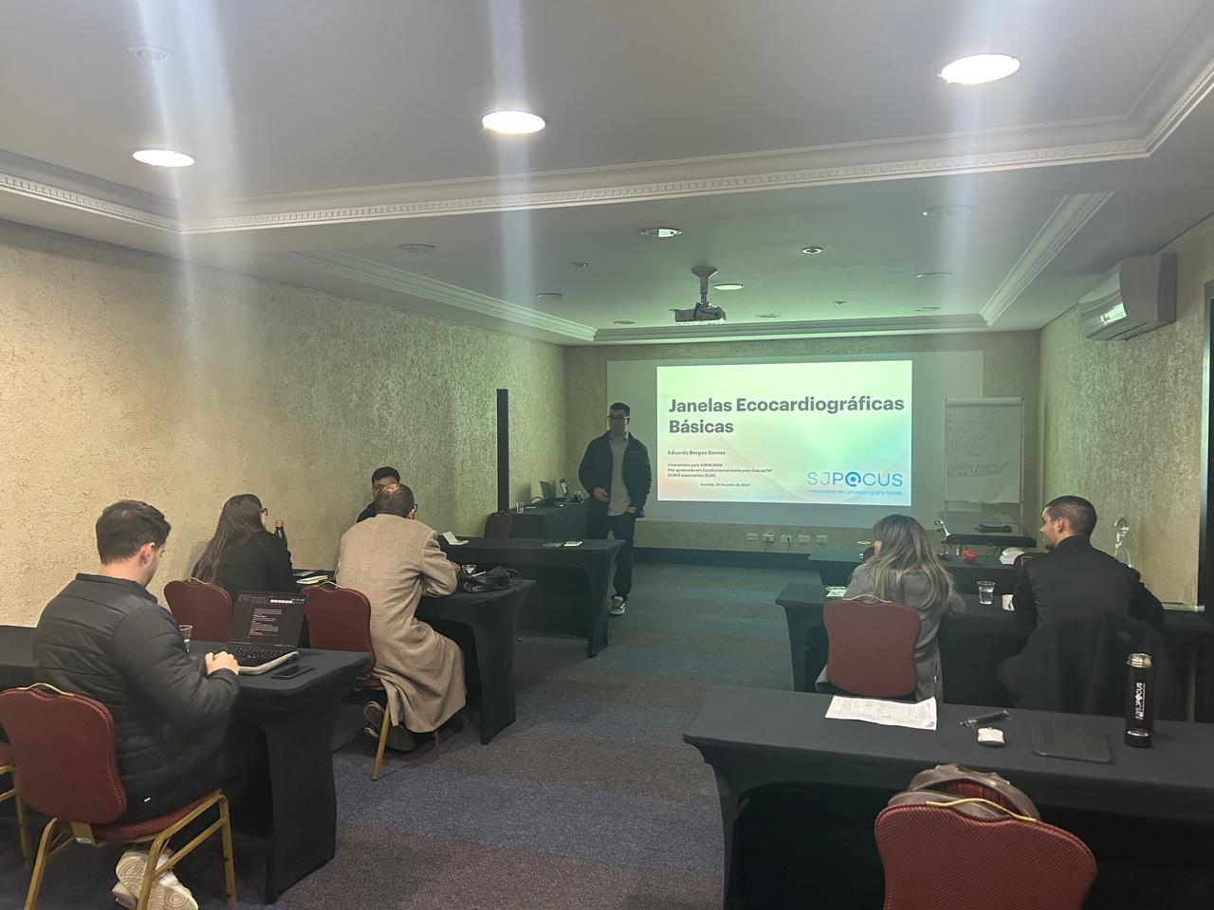
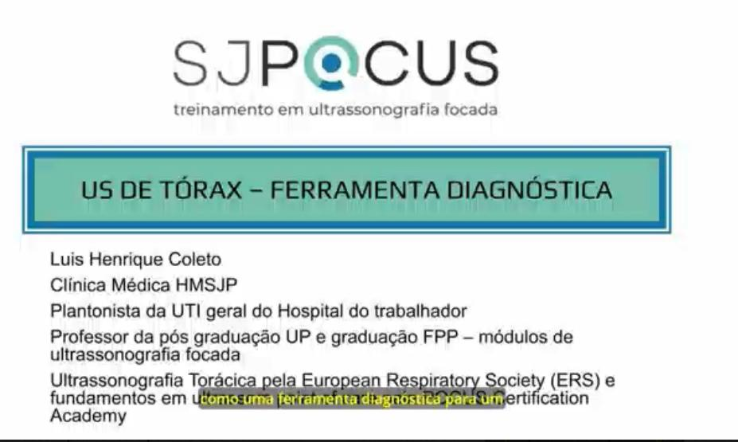
BASE TEÓRICA
1
Aulas teóricas presenciais;
Material revisado e certificado pela Pocus Certification Academy e reconhecido pelo MEC.
3

Slide 5
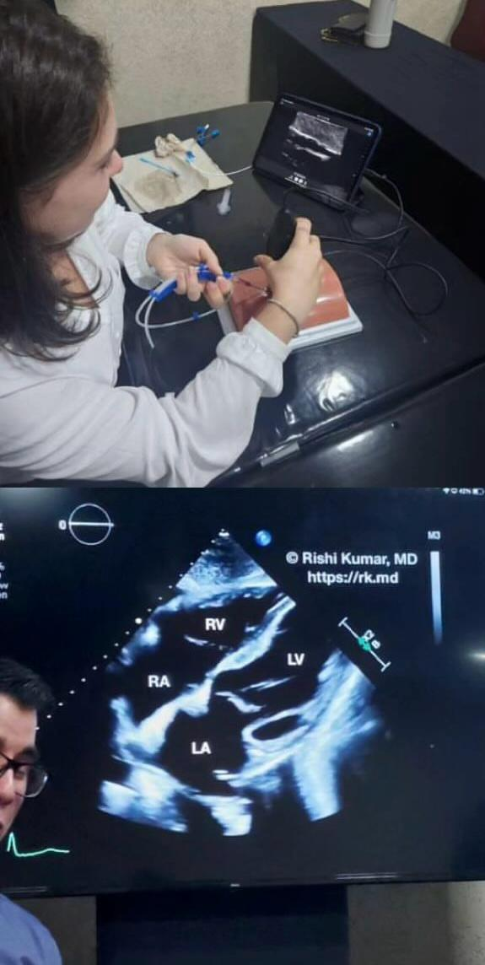
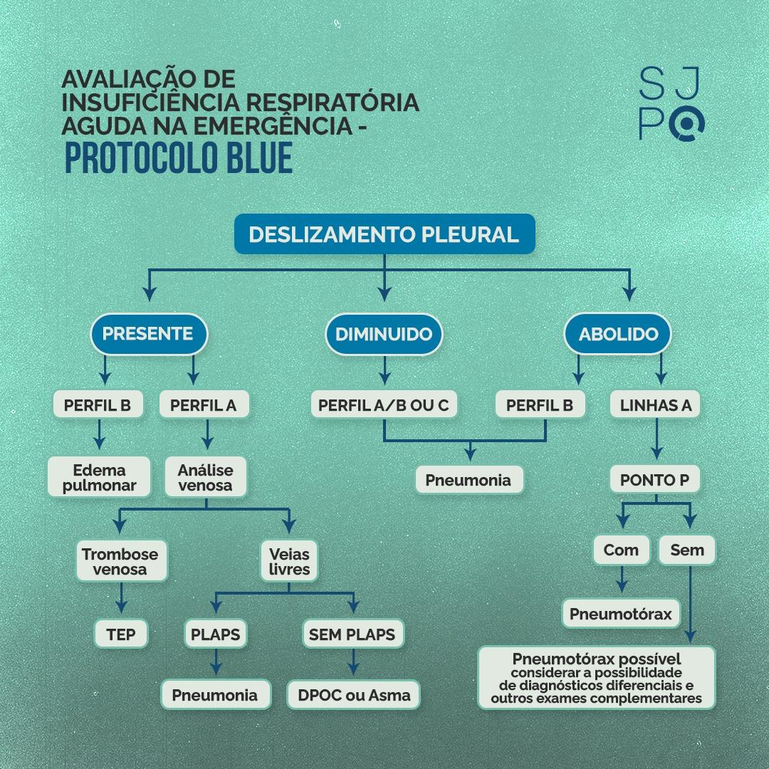
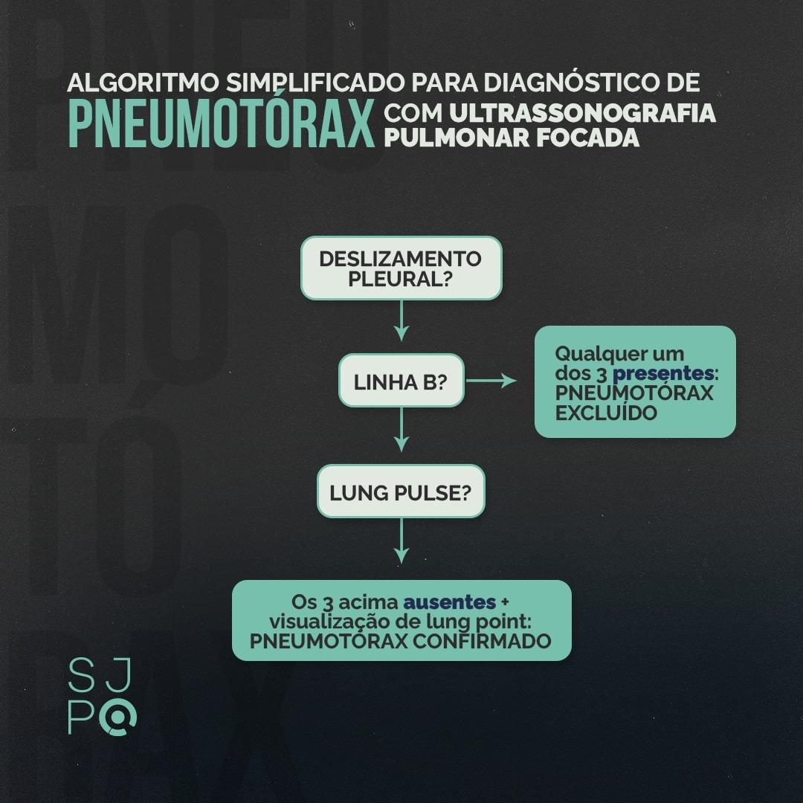
1
BASE TEÓRICA
1
2
ASISTÊNCIA PRÁTICA
Fluxogramas para aplicação de protocolos;
Prática supervisionada;
Discussão de casos clínicos.

Slide 6

BASE TEÓRICA
1
2
ASSISTÊNCIA PRÁTICA
Suporte para dúvidas técnicas:
contato@sjpocus.com.br
41 98866-2212
CONCLUSÃO
3
Certificação reconhecida;
Assistência pós curso.

Slide 7
Módulo | Duração | Instrutores
Introdução e boas-vindas | 08:00 - 08:15 | Luis, Gloria
Bases da US pulmonar e diafragmática | 08:15 – 08:45 | Luis Coleto
Exame torácico anormal | 08:45 – 09:30 | Luis Coleto
Coffee break | 09:30 – 10:00
Práticas manhã | 10:00 – 11:30 | Gloria, Luis Coleto
Revisão de protocolos úteis ao cirurgião torácico | 11:30 – 12:30 | Luis Coleto
Intervalo almoço | 12:30 – 13:30
Identificação de lesões diafragmáticas | 13:30 – 14:00 | Luis Coleto
Procedimentos ecoguiados | 14:00 - 15:30 | Gloria Goetten
Prática tarde | 15:30 - 17:30 | Luis, Gloria
Revisão final e encerramento | 17:30 - 18:00

Slide 8
BASES EM ULTRASSONOGRAFIA PULMONAR
Luis Henrique Coleto
Professor da pós-graduação UP e graduação FPP – módulos de ultrassonografia focada;
Ultrassonografia Torácica pela European Respiratory Society (ERS);
Representante da POCUS Certification Academy (PCA).

Slide 9
Protocolo BLUE (Bedside Lung Ultrasound in Emergency).
Rapidez
Pneumotorax
Lichtenstein, Critical Care Med 33:1231.
Diagnóstico de Ins Resp Aguda: em minutos.
Superior a radiografia de torax para diagnóstico.
Por que utilizar o ultrassom?
Reduz transferência a Tomografia.
IC descompensada
Lichtenstein Anestesiology 100-9-15.
Nazerian P, Eur J Heart Fail 2019.
Superior a avaliação clínica + BNP.
Diretriz da ESC 2019.
TEP
Injuria renal
Enghard, 2015
Torino C, 2005.
Diagnóstico de TEP e identificação de choque obstrutivo.
Auxílio na titulação de peso seco.

Slide 10
CIRURGIA TORÁCICA
Avaliação pré-operatória segura, não invasiva e acurada;
Guiar em tempo real procedimentos;
Identificação precoce de complicações pós-operatórias;
Avaliação da função diafragmática;
Avaliação detalhada de derrames pleurais complexos.

Slide 11
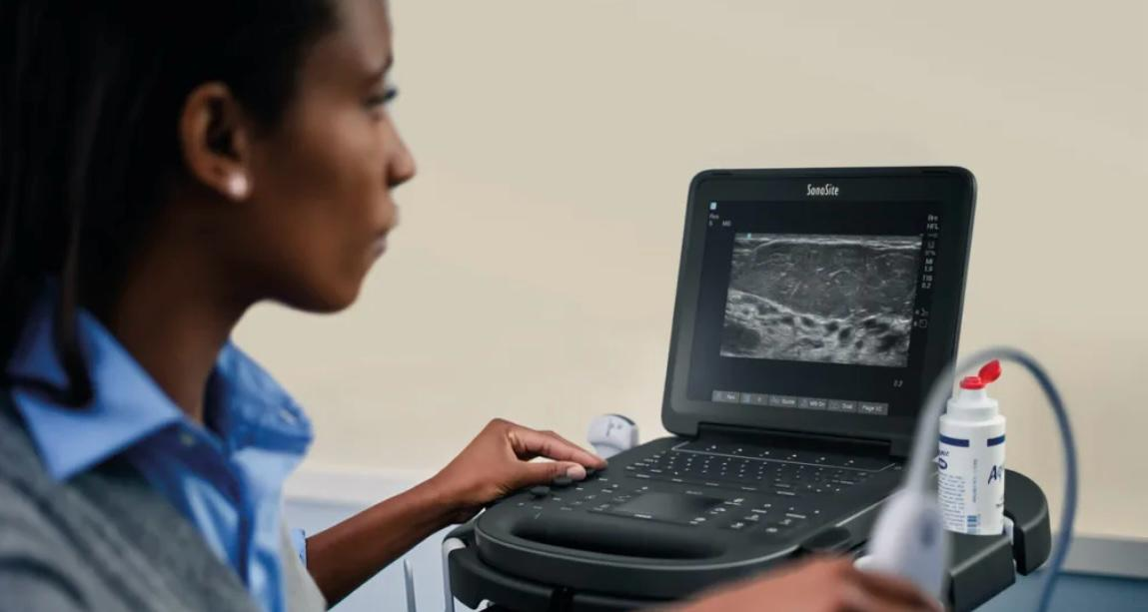
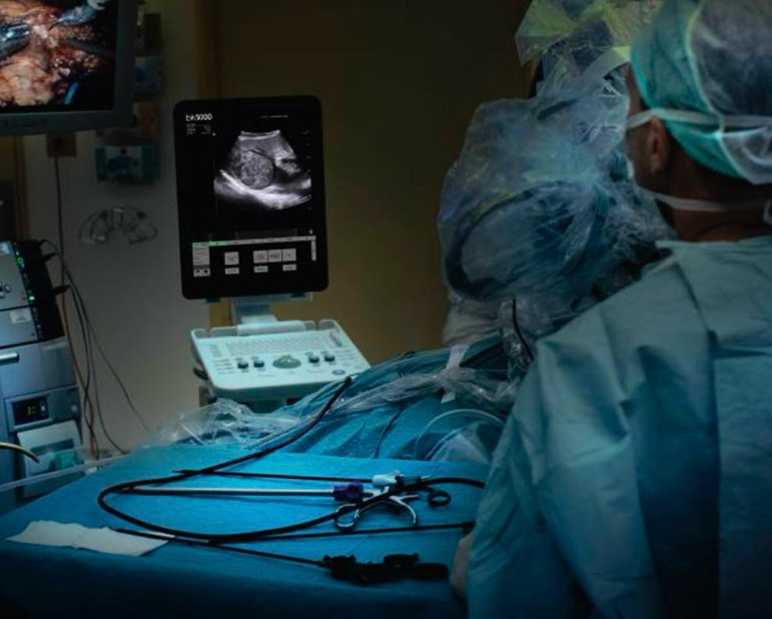
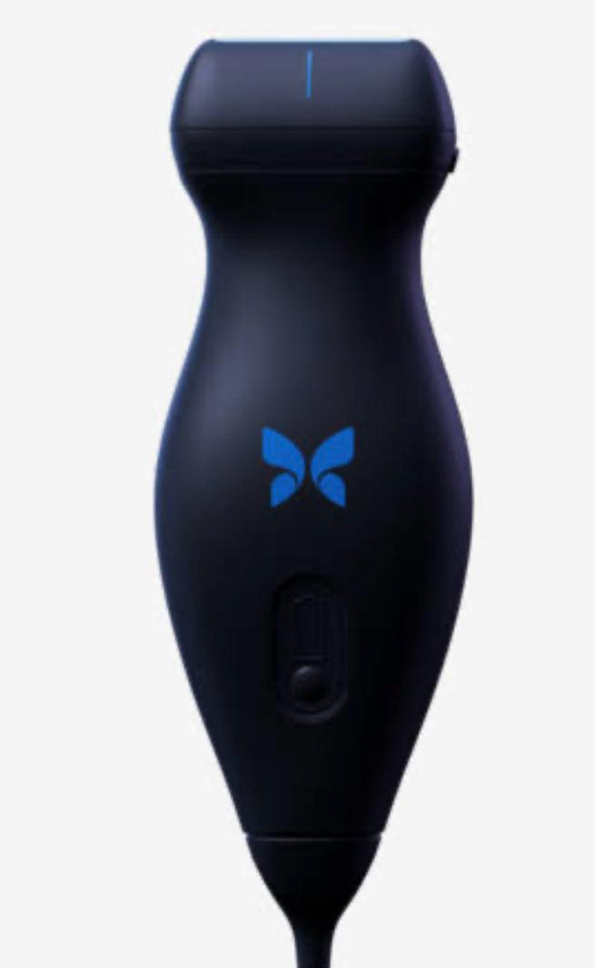
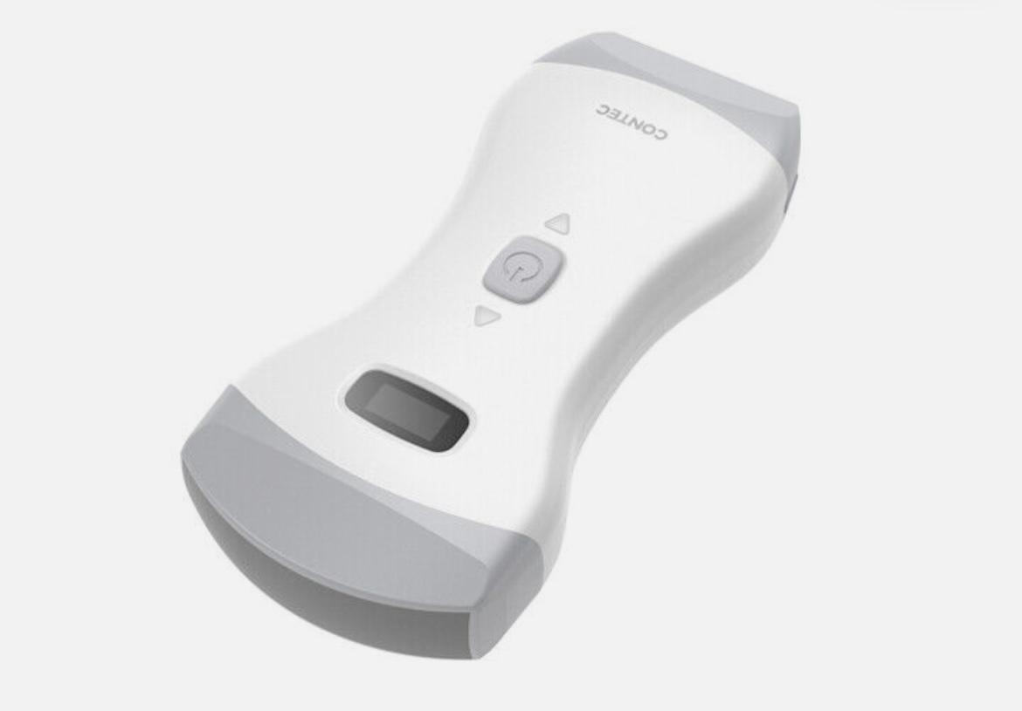
CIRURGIA TORÁCICA

Slide 12
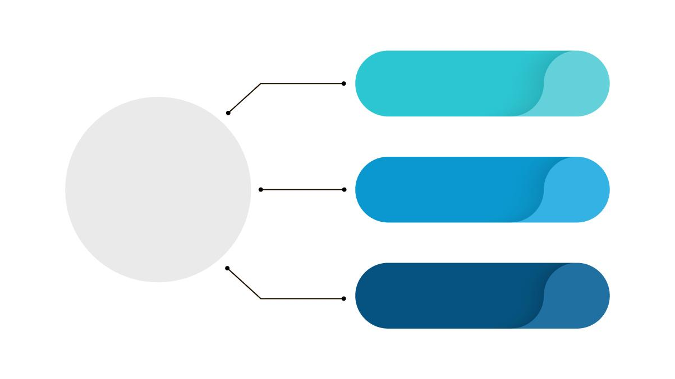
Exame rápido e incorporado ao exame físico;
US POINT-OF-CARE
FOCADO
Não visa “laudar”, mas sim responder perguntas objetivas;
Realizado pelo profissional assistente.

Slide 13
FERRAMENTAS
1
Transdutores;
Configurações mais importantes.
TÉCNICA
2
Focos de avaliação;
Posição do índex;
Protocolos de sistematização.
INTERPRETAÇÃO
3
Principais artefatos;
Caracterização imagem normal;
Artefatos anormais.

Slide 14
PRINCÍPIOS BÁSICOS
1
Cada transdutor possuirá uma característica particular para o exame torácico;
2
A caracterização da imagem depende do ajuste básico das principais configurações;
3
O ultrassom não “vê” estruturas aeradas – exame pulmonar baseado em artefatos;
4
Não penetra abaixo de estruturas ósseas.

Slide 15
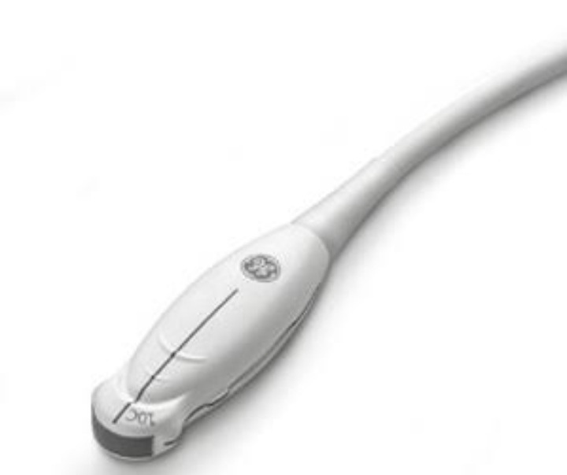
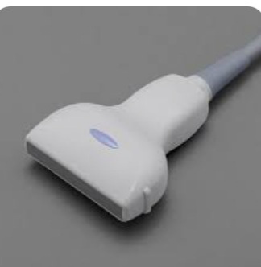
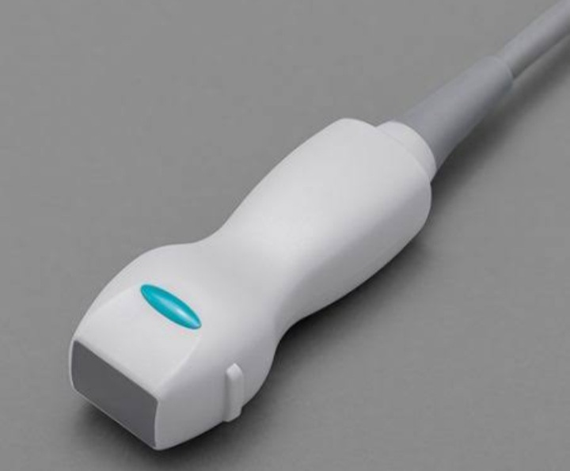
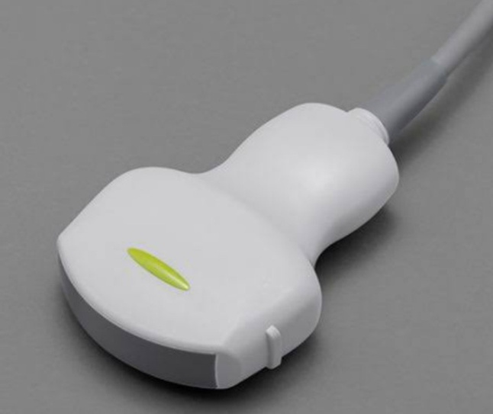
TRANSDUTORES
INSTRUMENTALIZAÇÃO
Microconvexo Linear Setorial Convexo

Slide 16
Na prática:
Linear
- Alta frequência;
- Estruturas superficiais;
- Pleura e parede torácica;
- Procedimentos;
- Espessura diafragmática.
Convexo/curvilíneo
- Baixa frequência;
- Visualização aceitável da pleura;
- Derrame pleural, consolidações e Síndrome intersticial.

Slide 17
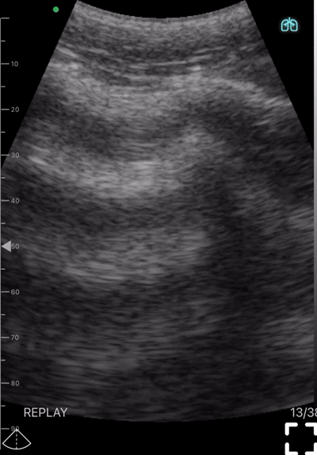
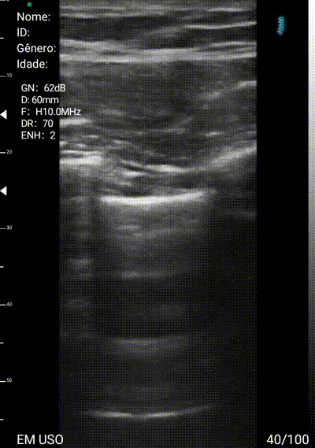
C
O
N
V
E
X
O
L
I
N
E
A
R

Slide 18
INSTRUMENTALIZAÇÃO
LINEAR
Análise de estruturas superficiais;
Pneumotórax;
Nódulos pleurais;
Visualização direta de musculatura diafragmática;
Procedimentos ecoguiados em tempo real.
CONVEXO
Análise de estruturas mais profundas;
Síndrome intersticial;
Consolidações;
Avaliação da excursão diafragmática;
Caracterização do derrame pleural pré-procedimento.

Slide 19
INSTRUMENTALIZAÇÃO
LINEAR
Análise de estruturas superficiais;
Pneumotórax;
Nódulos pleurais;
Visualização direta de musculatura diafragmática;
Procedimentos ecoguiados em tempo real.
CONVEXO
Análise de estruturas mais profundas;
Síndrome intersticial;
Consolidações;
Avaliação da excursão diafragmática;
Caracterização do derrame pleural pré-procedimento.
IDEAL: OS 2

Slide 20
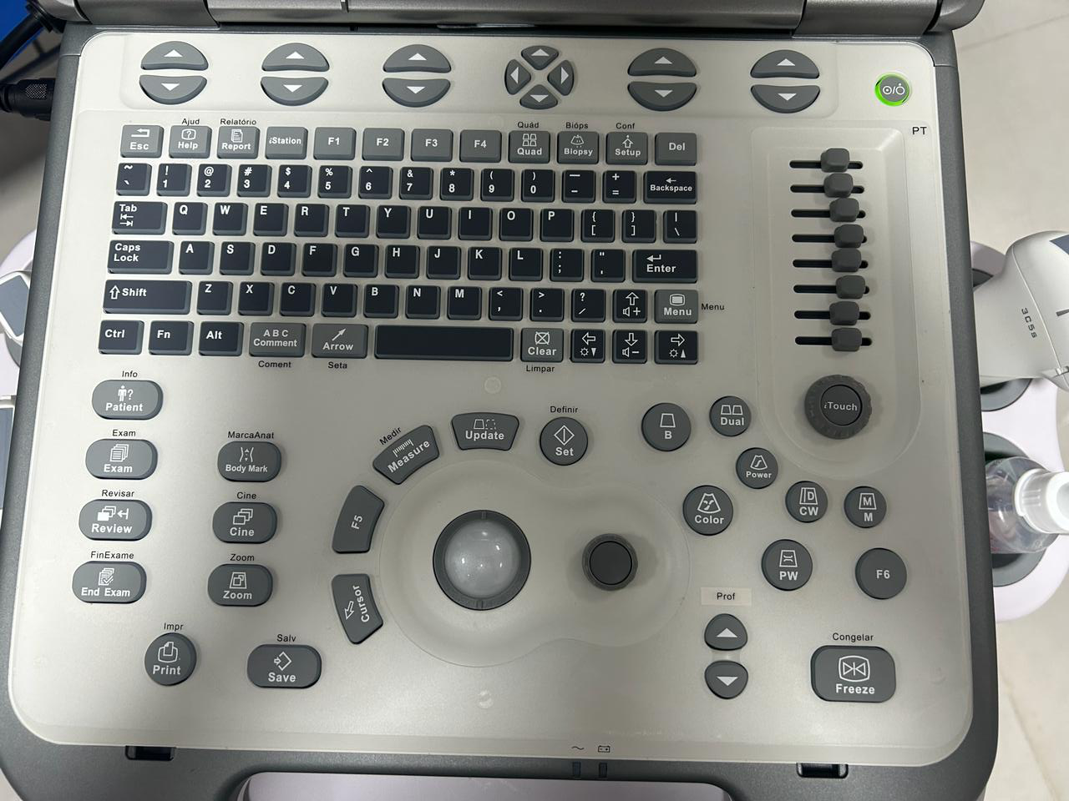
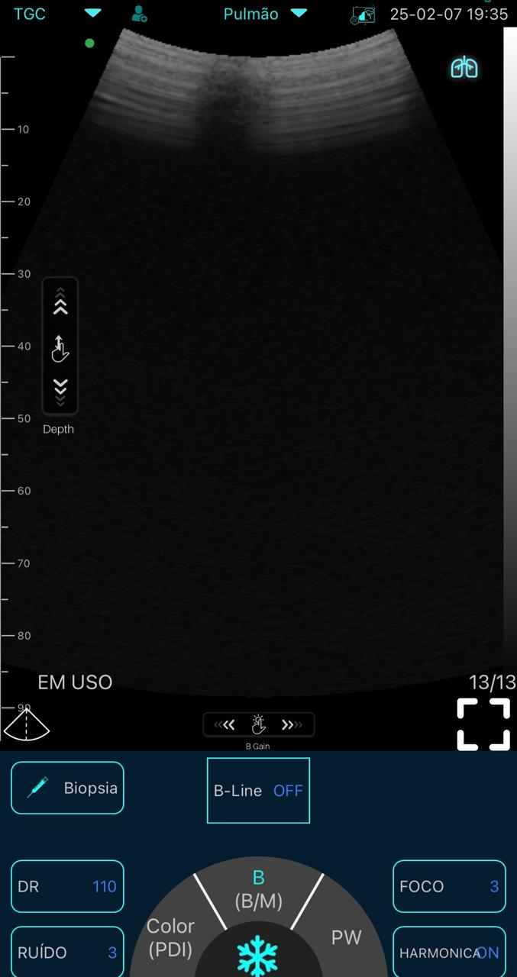
PRÓXIMOS PASSOS

Slide 21
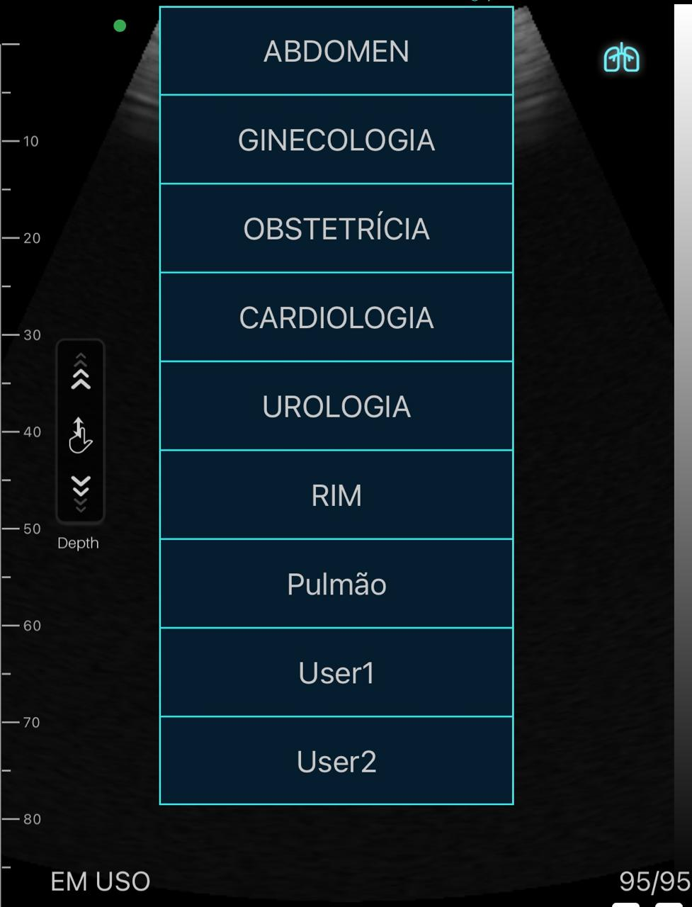
PRESET
APARELHOS MODERNOS:
- PRESET PULMONAR.
APARELHOS MAIS ANTIGOS:
PRESET ABDOMINAL;
MUSCULOESQUELÉTICO NO CASO DE AVALIAÇÃO PLEURAL.

Slide 22
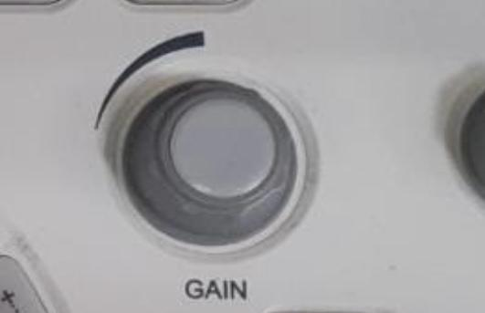
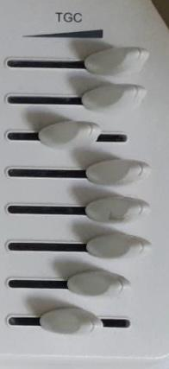
GANHO
“BRILHO” DA IMAGEM;
PARA EXAME PULMONAR EM GERAL: GANHO 50-60;
AVALIAÇÃO PLEURAL EM CASOS DE DÚVIDA: PODE REDUZIR PARA 30.

Slide 23
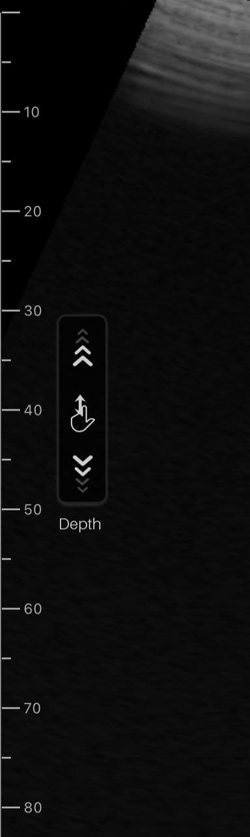
PROFUNDIDADE
CONFORME ESTRUTURA ANALISADA E
CARACTERÍSTICA DO PACIENTE (OBESIDADE, MASSA MUSCULAR ETC).
NO GERAL: 8 CM.

Slide 24
ONDE POSICIONAR O TRANSDUTOR?
Qual a suspeita específica?
Qual a condição clínica do paciente?
Exame parte de algum protocolo específico?

Slide 25

ONDE POSICIONAR O TRANSDUTOR?
Qual a suspeita específica?
Qual a condição clínica do paciente?
Exame parte de algum protocolo específico?
AR
AR
LIQ
LIQ

Slide 26
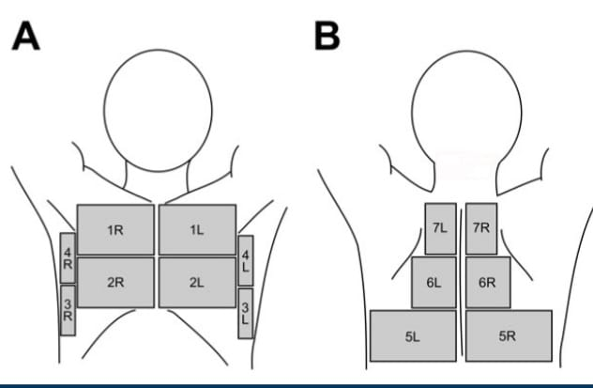
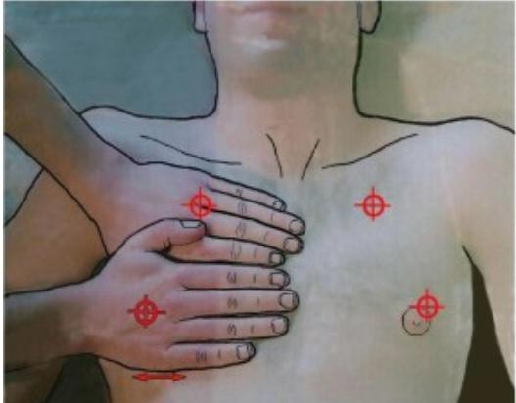
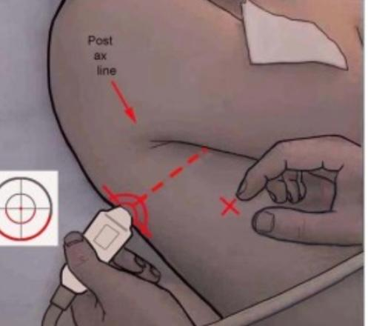
ONDE POSICIONAR O TRANSDUTOR?
Qual a suspeita específica?
Qual a condição clínica do paciente?
Exame parte de algum protocolo específico?

Slide 27
ONDE POSICIONAR O TRANSDUTOR?
Qual a suspeita específica?
Qual a condição clínica do paciente?
Exame parte de algum protocolo específico?
E-FAST;
BLUE;
FALLS;
LUS score;
Predição de falência de VNI;
Predição de desmame de VM.

Slide 28
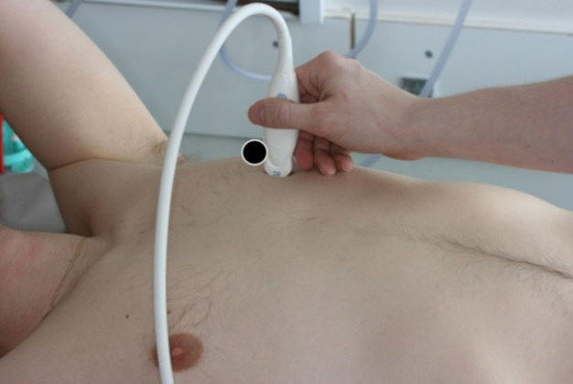
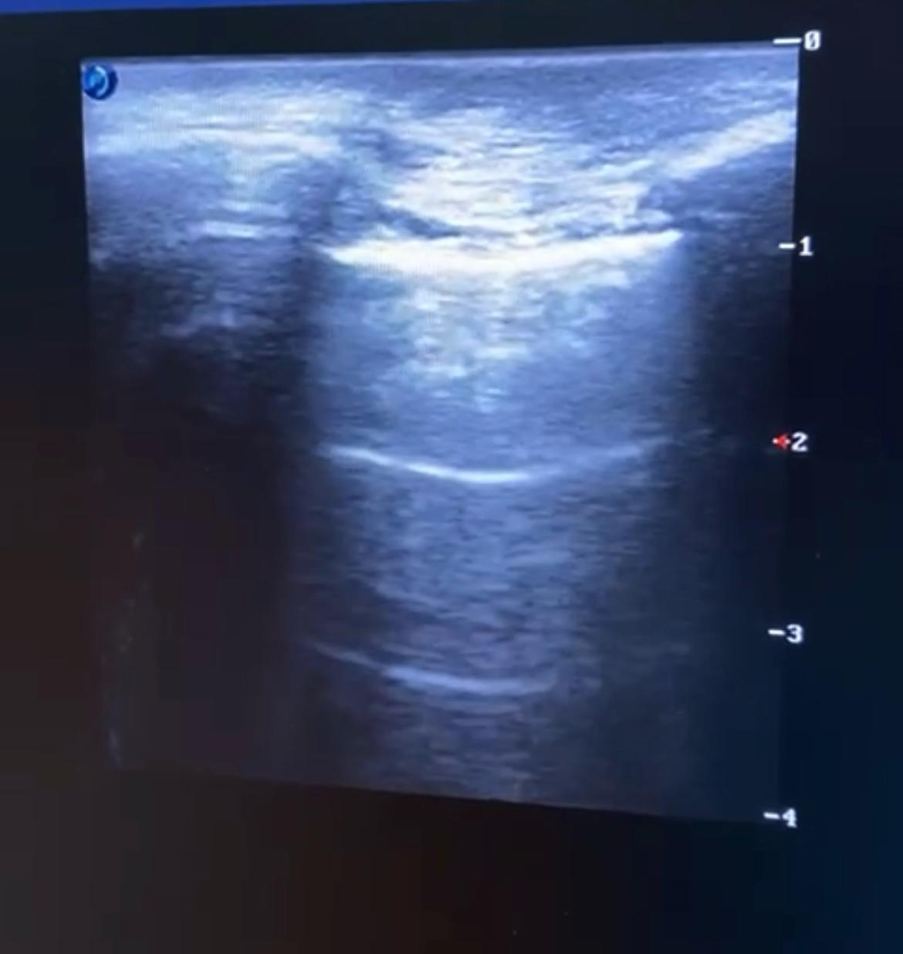
INICIANDO O EXAME - ÍNDEX
Orientação cefálica.
Lado do índex na tela = lado cefálico do paciente.

Slide 29
INICIANDO O EXAME - ÍNDEX
Costela Superior
Costela Inferior
EIC
Index ->

Slide 30
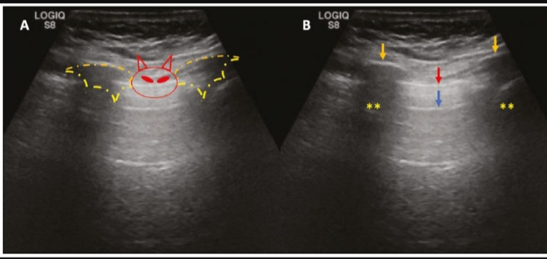
PRÓXIMO PASSO – RECONHECENDO O MORCEGO
INSTRUMENTALIZAÇÃO

Slide 31
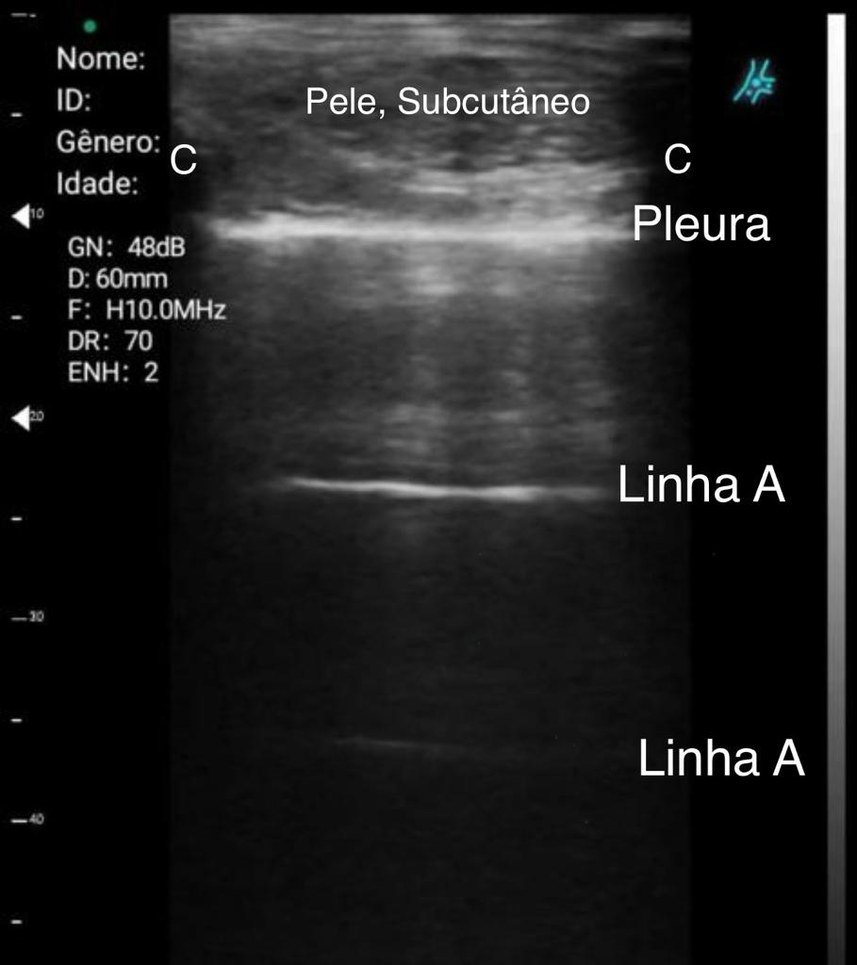
PRÓXIMO PASSO – DEFININDO O ARTEFATO “LINHA A”
INSTRUMENTALIZAÇÃO
LINHAS A
Artefatos hiperecoicos;
Horizontais;
Equidistantes entre si;
Paralelos a pleura;
Presentes em pulmões normais;
Ausentes em cerca de 10% dos pacientes saudáveis (pulmão “O”).
SIGNIFICADO: Pulmão aerado não é visto – reverberações da pleura.

Slide 32
INSTRUMENTALIZAÇÃO
Modo de imagem: brilho (modo B);
Deslizamento pleural presente;
Linhas A presentes;
Pulmão A – pulmão normal.

Slide 33
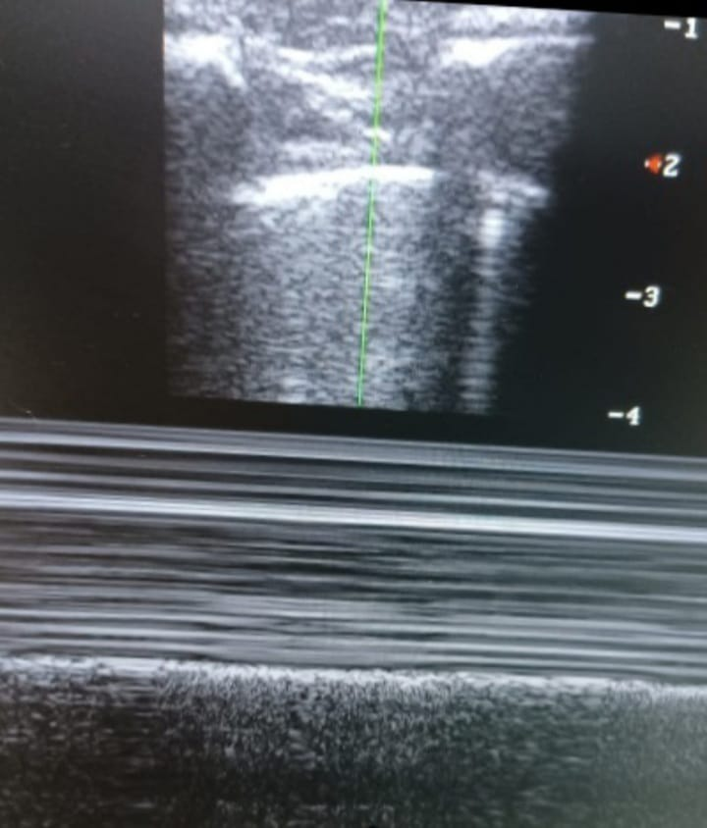
USO DE RECURSO ADICIONAL – MODO M
INSTRUMENTALIZAÇÃO
SINAL DA AREIA DA PRAIA
- MODO M;
- REGISTRA EM IMAGEM DESLIZAMENTO PLEURAL NORMAL;
- EXCLUI PNEUMOTÓRAX.

Slide 34
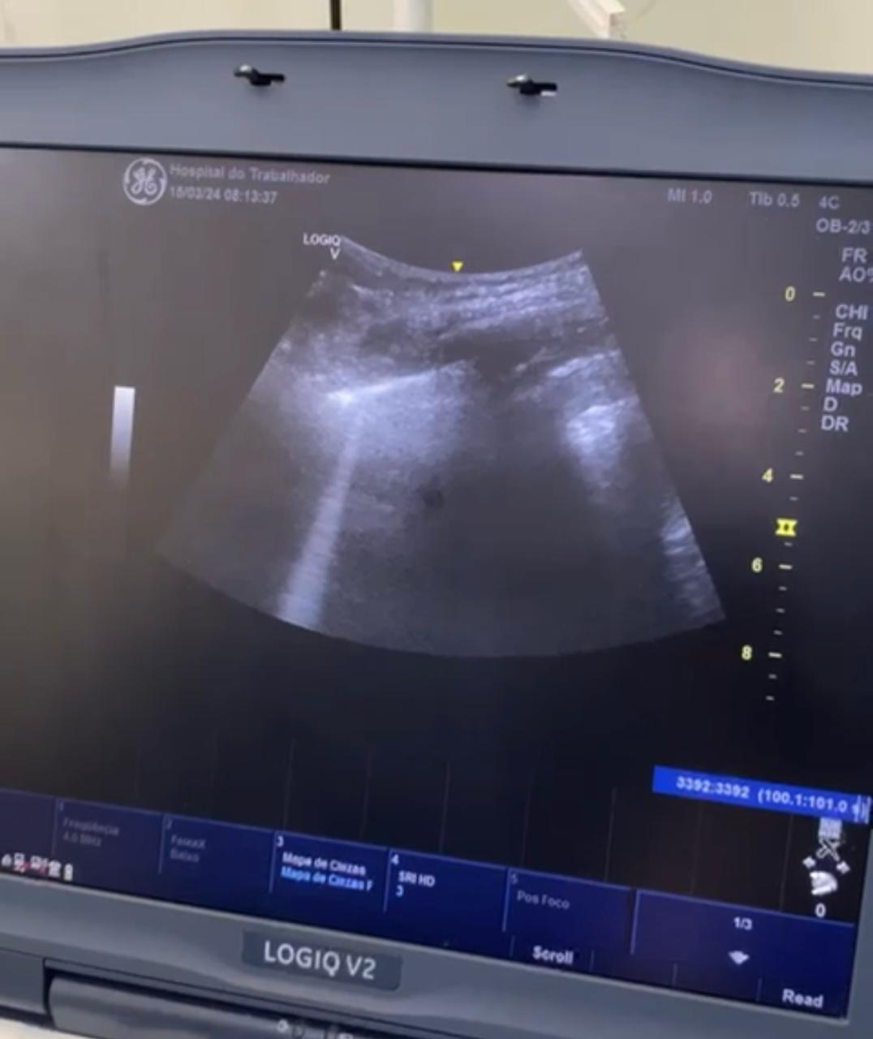
IDENTIFICANDO ARTEFATO “LINHA B”
Artefatos de reverberação hiperecoica;
Maneiras de avaliação diafragmática
Originam-se da pleura e percorrem toda a tela;
Síncronos com o deslizamento pulmonar.

Slide 35
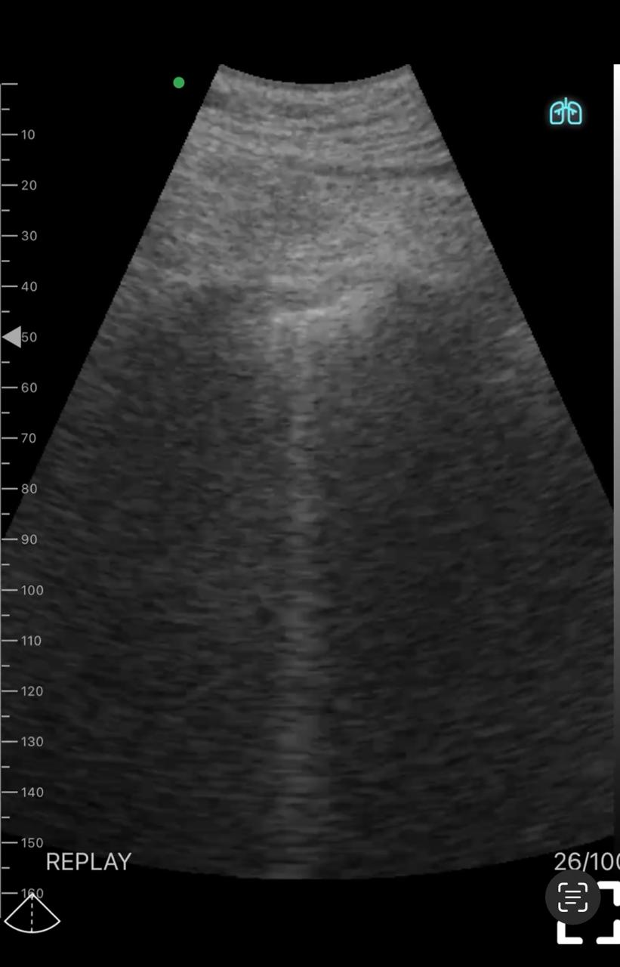
INSTRUMENTALIZAÇÃO
Linha B
Artefato hiperecoico;
Vertical;
Sai da pleura e percorre toda a tela;
Apaga linha A em seu trajeto.
SIGNIFICADO: líquido no espaço intersticial.
Normal se 1-2 por EIC.

